Slide 1
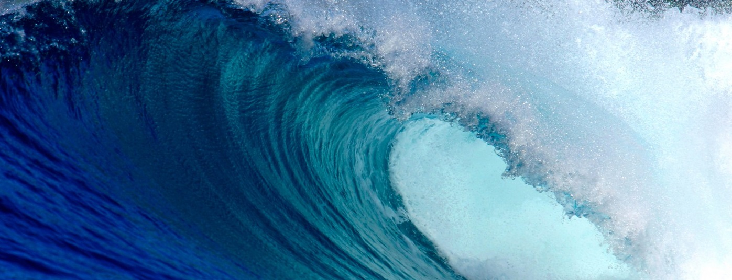
Project AWARE专长课程
课程指引

Slide 2
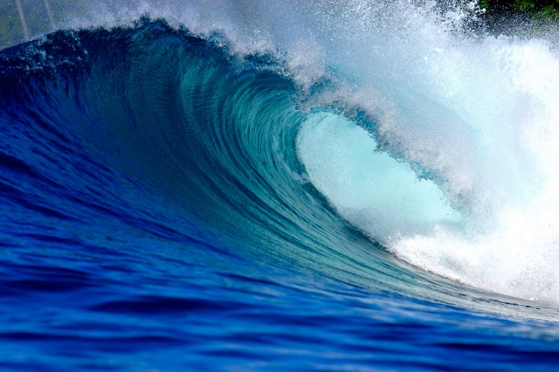
概览
课程简介及目标
Project AWARE及其使命
给潜水者的10项提示:从意识到行动>>行动工作坊
知识复习
保持联络
认证

Slide 3
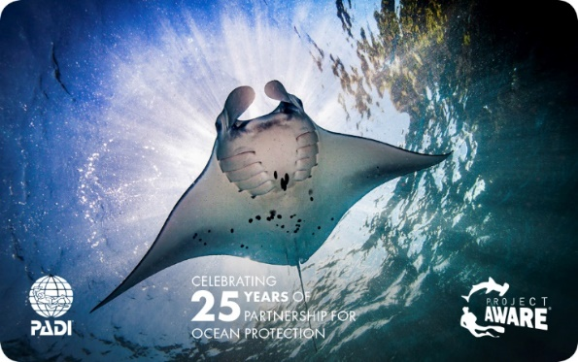
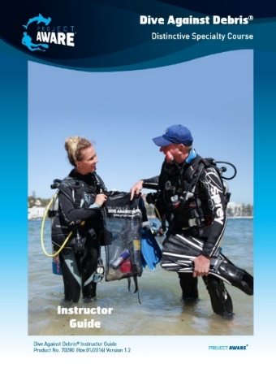
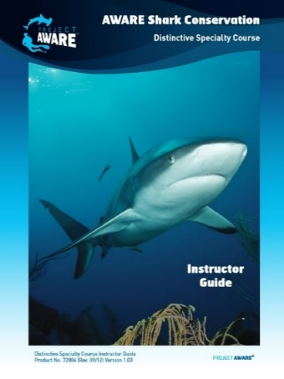
课程简介及目标
课程目标: Project AWARE专长课程专注于[给潜水者的10个海洋环保技巧]并进行知识拓展，从而为潜水者提供指导以推动海洋环保事业不断进步。
认证: 捐赠后请选择Project AWARE版本的PADI认证卡
Project AWARE其他课程：
同时可以参与Dive Against Debris® 或者 AWARE Shark Conservation Specialty

Slide 4
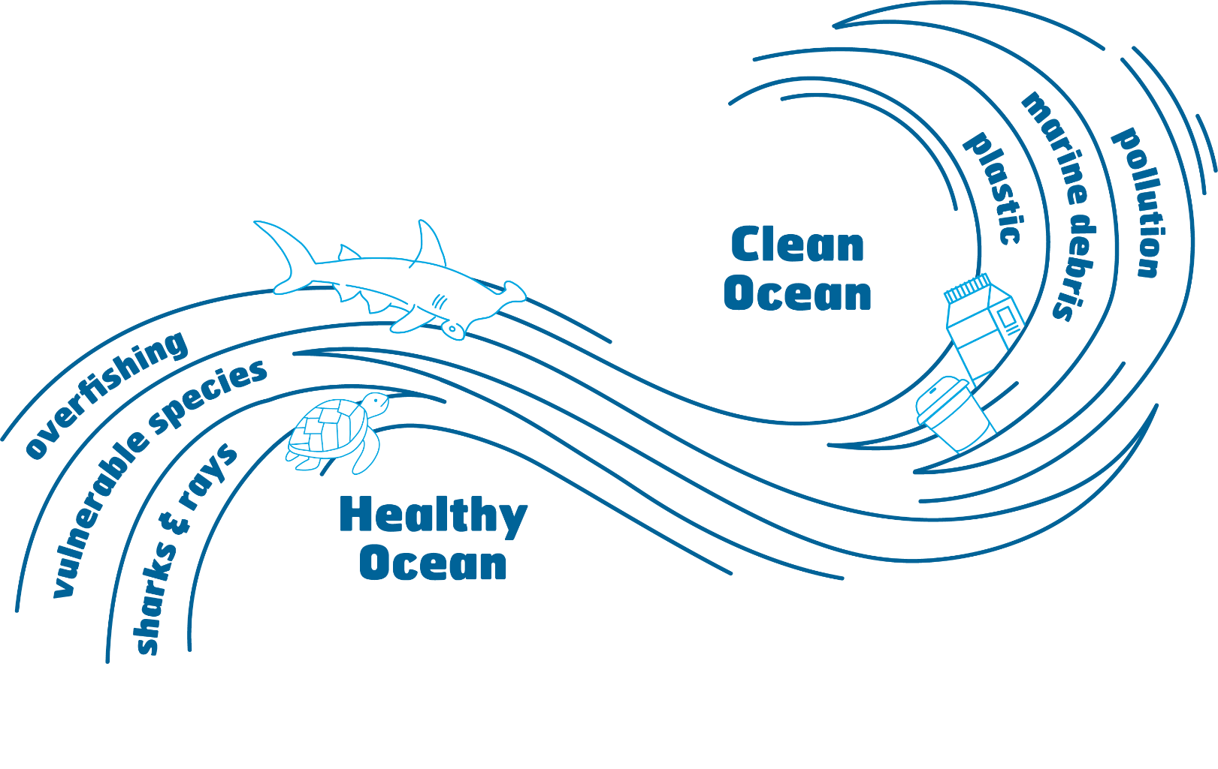
Project AWARE及其使命
Project AWARE是一家注册的非盈利组织，由一群冒险者组成并在全球开展海洋环保活动
愿景：还原海洋清洁健康的生态环境
使命：潜水者探索海洋的热情与海洋环保工作结合起来以达成持续的改变

Slide 5
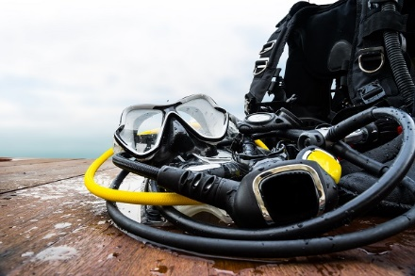
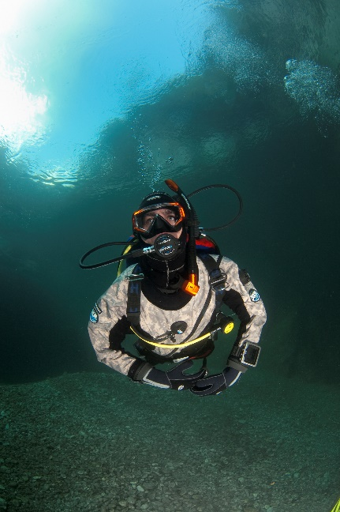
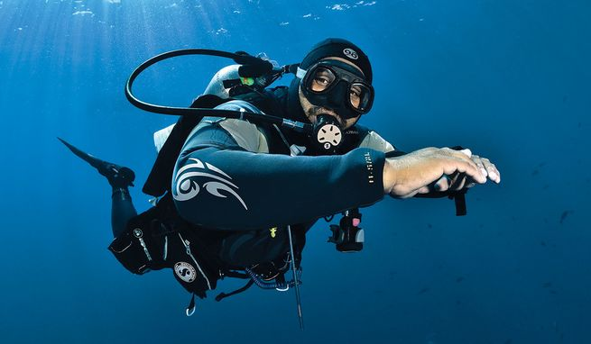
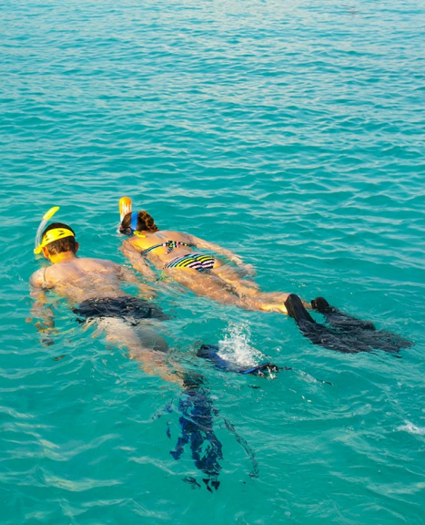
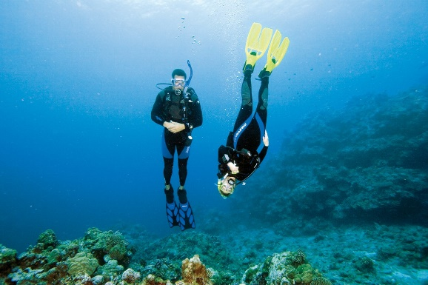

Slide 6
行动工作坊 成为浮力专家
帮助你在半年内提升浮力控制技巧的三个步骤是什么?

Slide 7
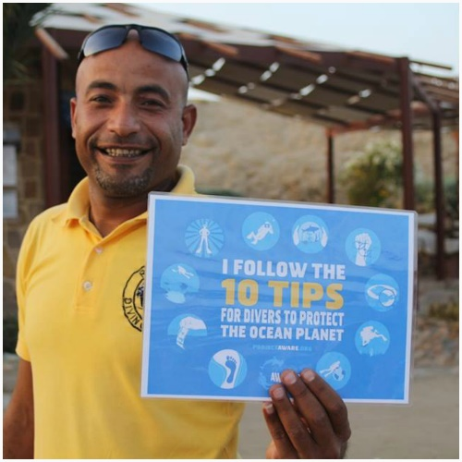
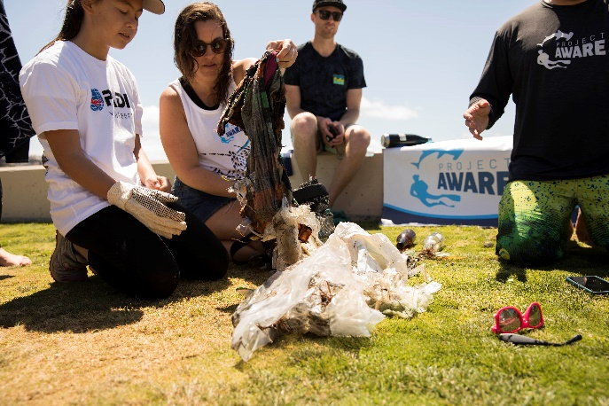
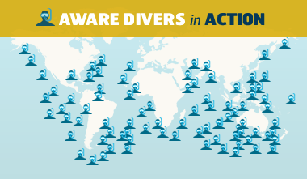
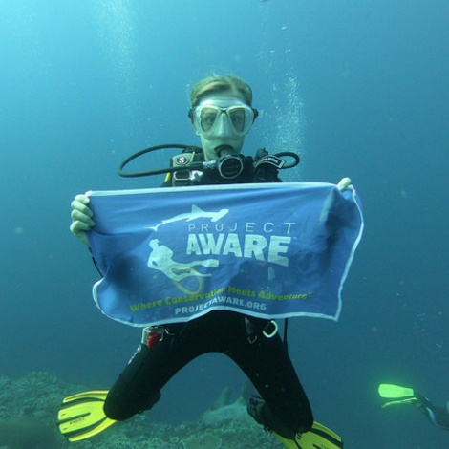
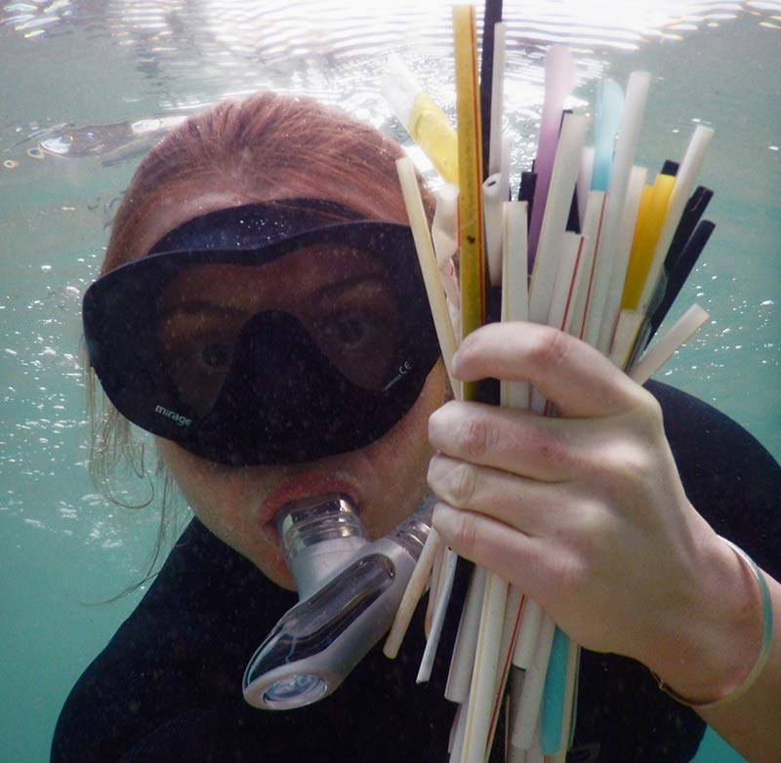
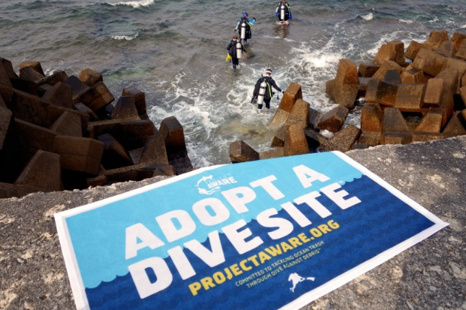

Slide 8
行动工作坊 请以身作则，树立典范
不管在陆地上还是海洋里，哪三件事情可以帮助你成为更好的榜样?

Slide 9
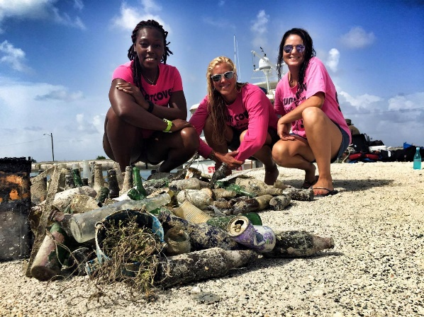
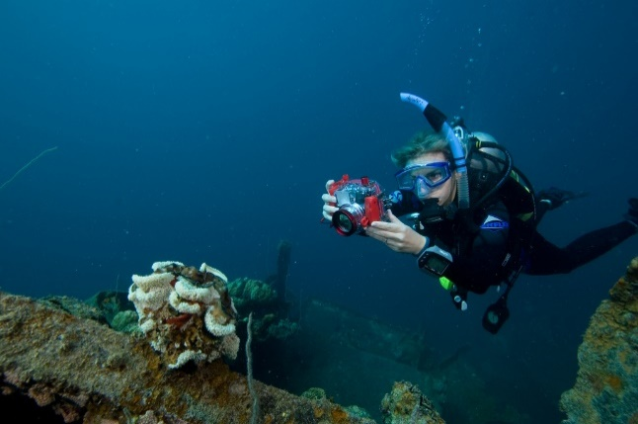
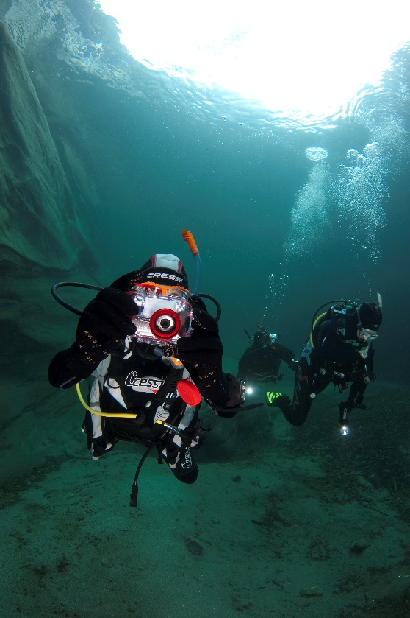
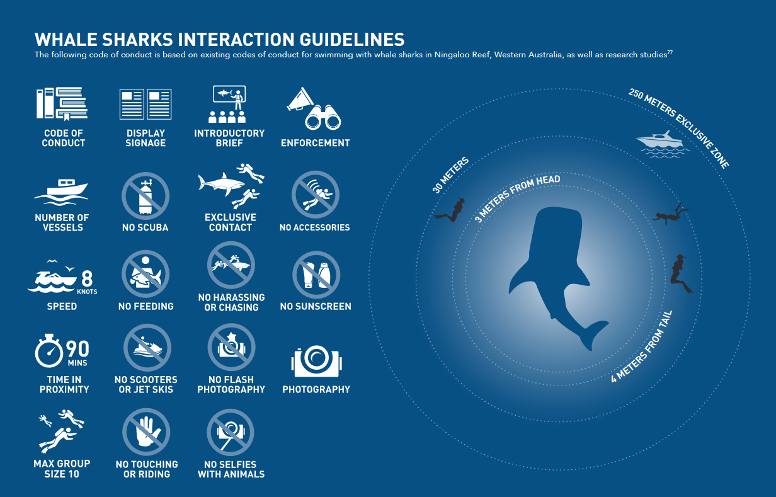

Slide 10
行动工作坊 只带走相片 – 只留下气泡
如何在社交媒体上使用照片来提高公众意识？辨识其中一个在你所在地区的环境问题

Slide 11
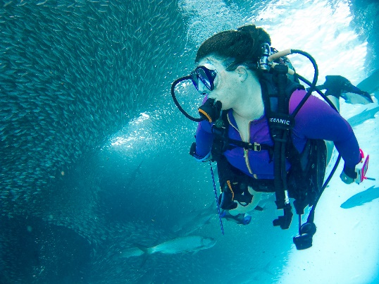
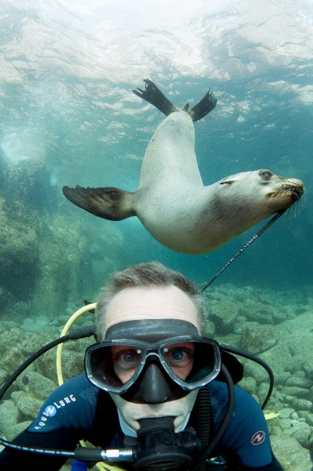
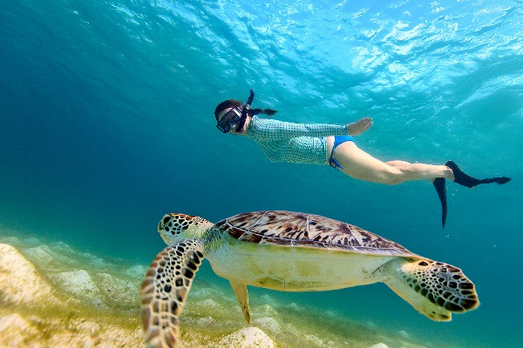
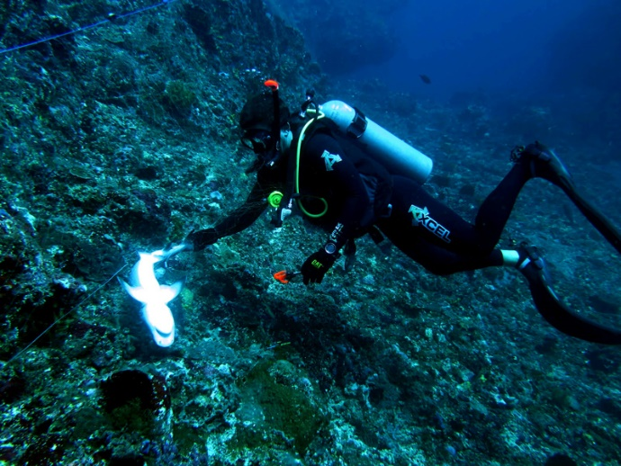
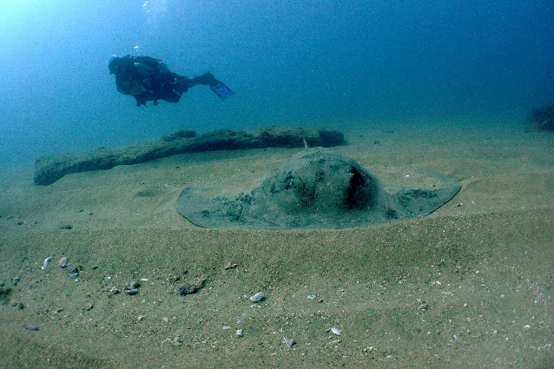

Slide 12
行动工作坊 保护水中生物的生活
你见过海洋生物之间的互动吗？列举以往与海洋动物互动的经验，包括正面的和负面的，描述不同的方法以鼓励那些恰当的行为。

Slide 13
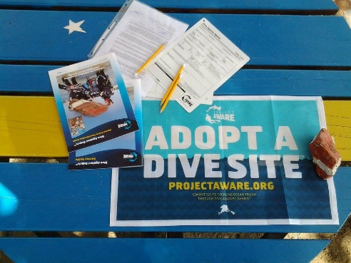
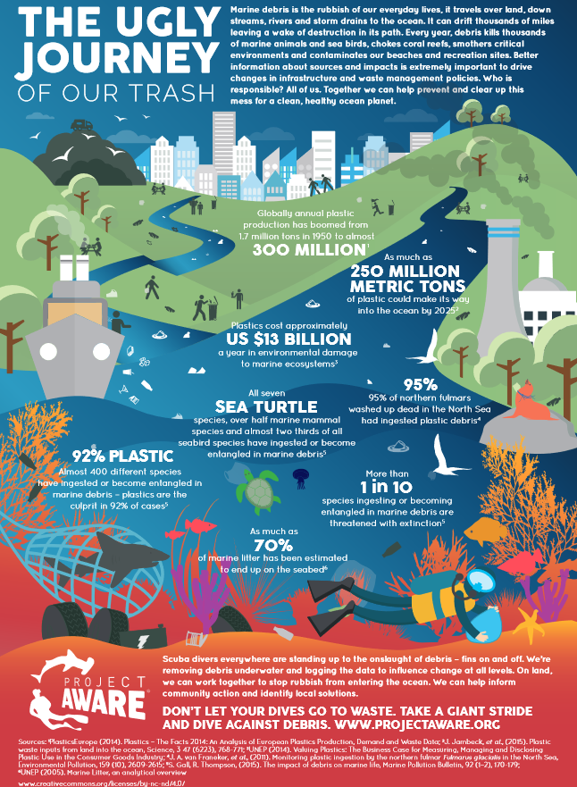
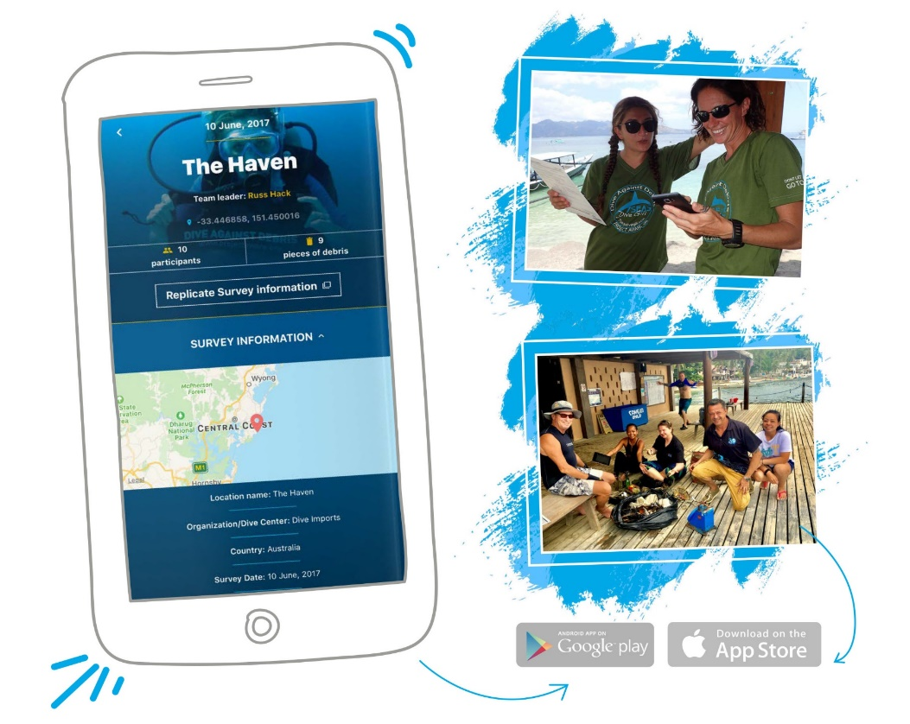

Slide 14
海洋垃圾的丑陋之旅
Notes:
Can also play video from YouTube: https://youtu.be/g_HbR1Ugv08

Slide 15
行动工作坊 随手捡起海洋废弃物
你能做什么来减少海洋环境里的垃圾?

Slide 16
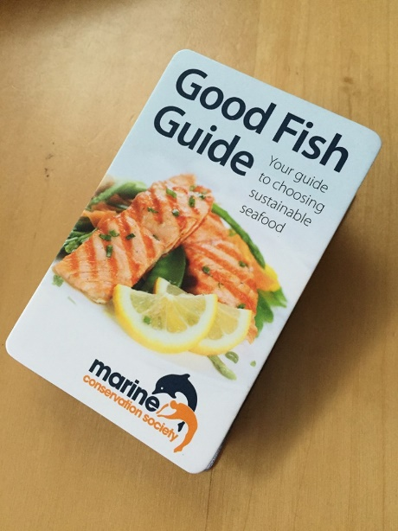
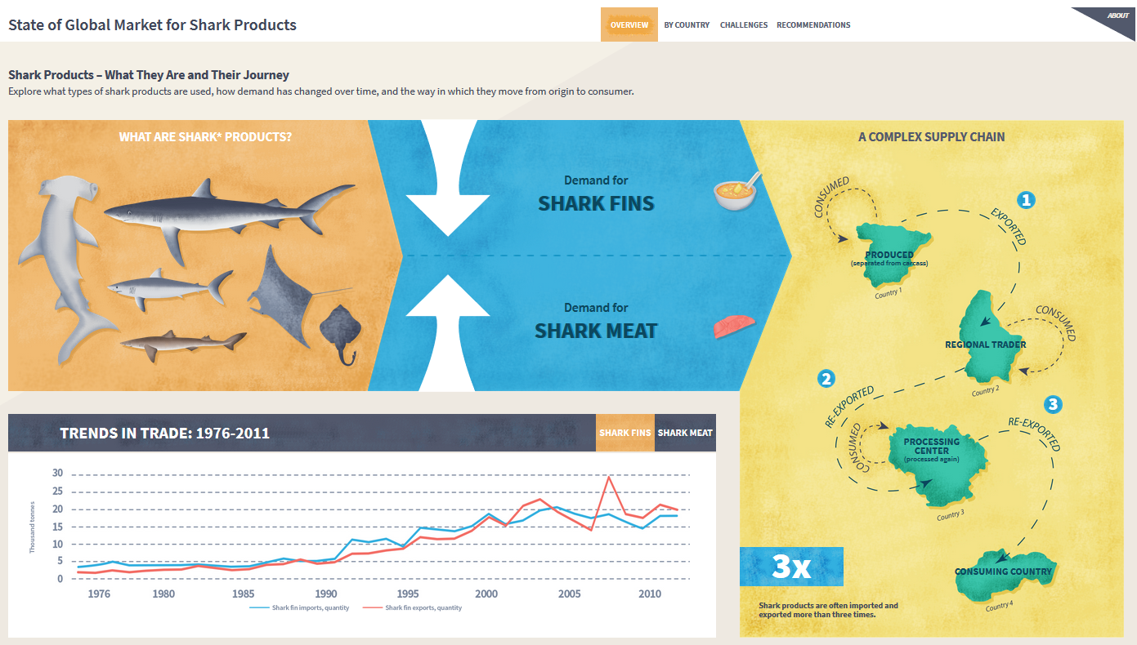
鲨鱼产品全球市场状况图

Slide 17
行动工作坊 负责任地选择海鲜
在哪里可以查出本地可持续鱼类的清单?

Slide 18
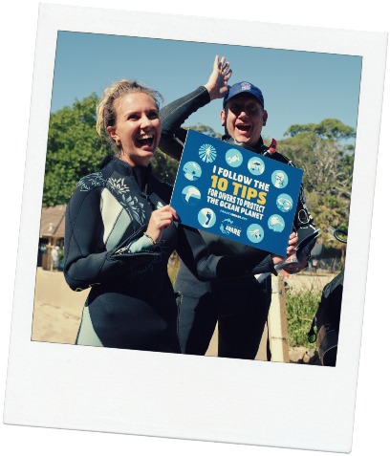
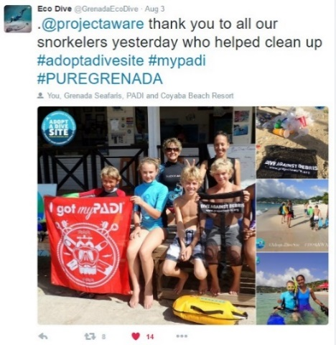
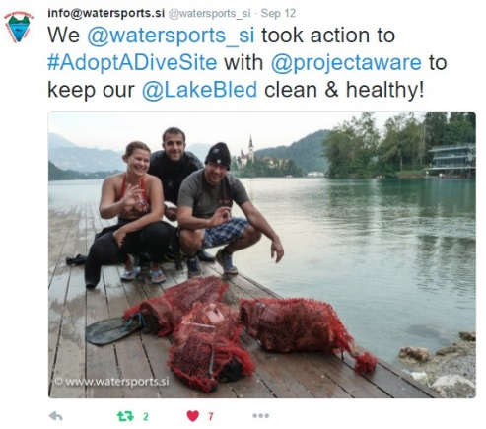
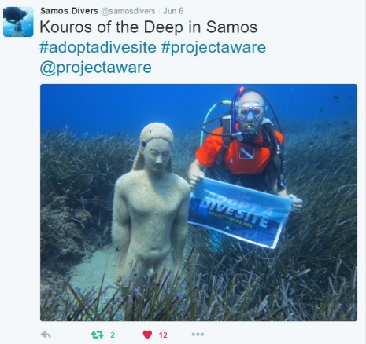
#ProjectAWARE #AWAREImpact #10Tips4Divers #DiveAgainstDebris #AdoptADiveSite

Slide 19
行动工作坊 采取行动
水肺式潜水员、自由潜水者和浮潜潜水员如何采取行动?

Slide 20
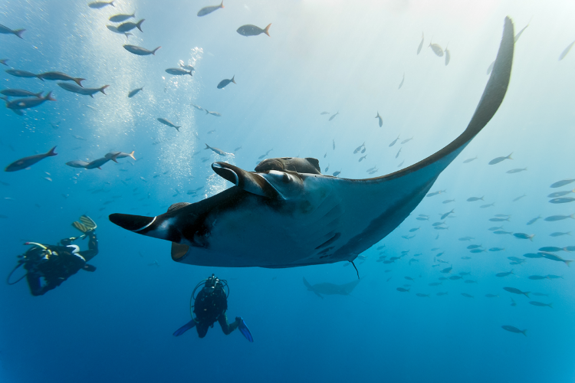
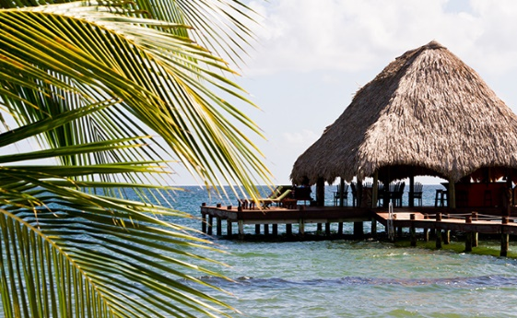
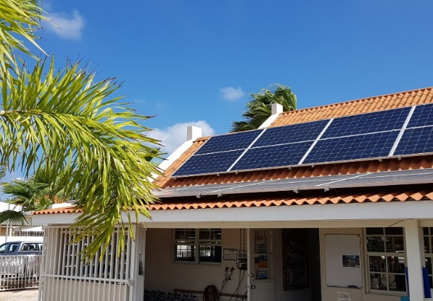
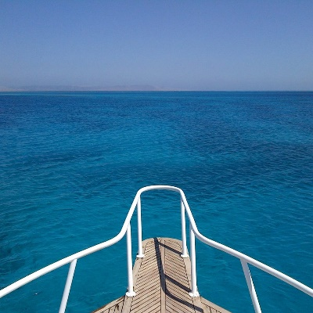
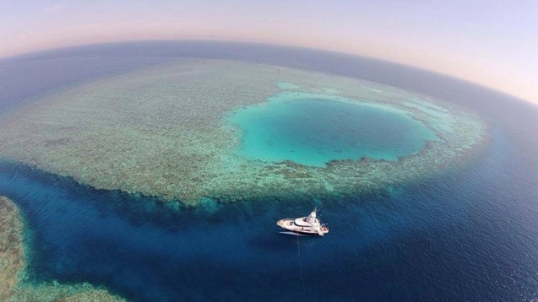
© vipdiving

Slide 21
行动工作坊 成为生态旅游家
如何选择生态旅行的度假地点?

Slide 22
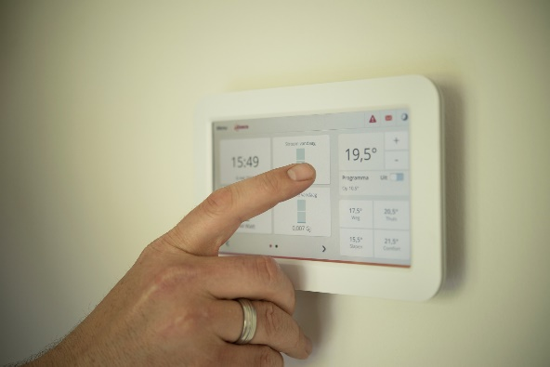
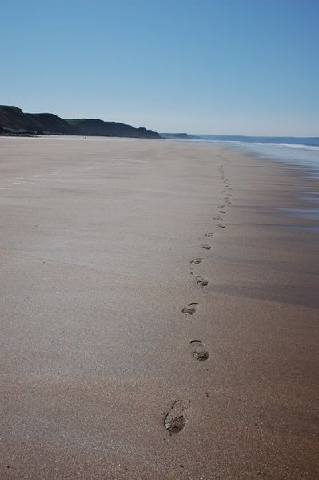
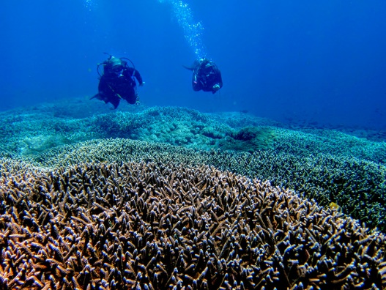
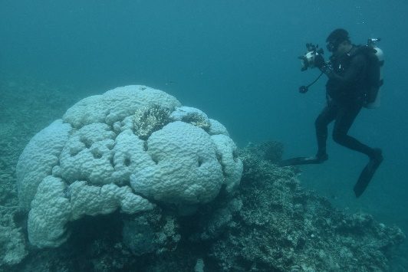

Slide 23
行动工作坊 减少你的碳足迹
如何在未来的六个月内减少你的碳足迹呢?

Slide 24
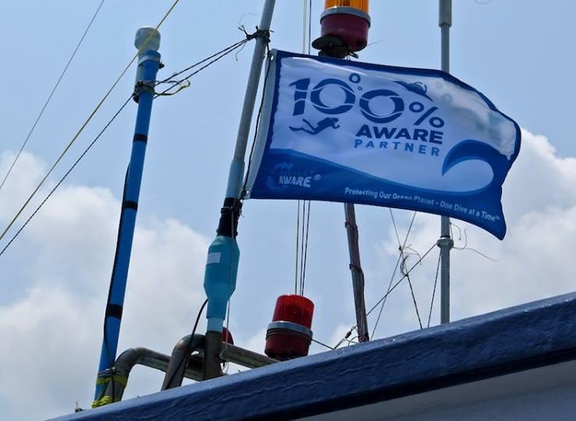
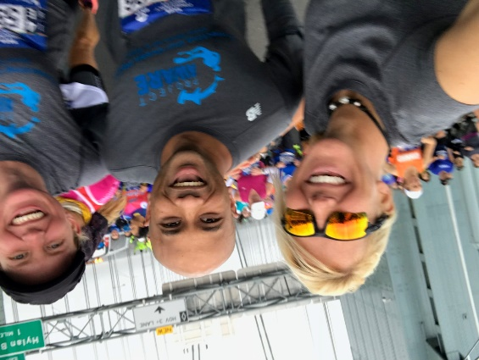
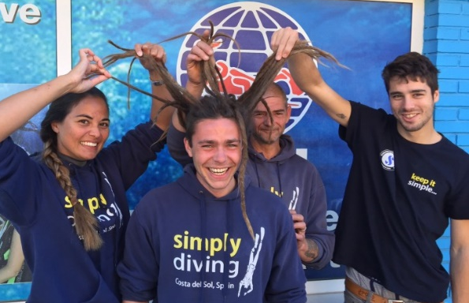

Slide 25
行动工作坊 回馈
如何才能成为海洋保护事业的一份子并且回馈海洋?

Slide 26
Project AWARE专长课程知识回顾
Project AWARE专业培训课知识回顾是你承诺改变的行动规划表。
通过行动工作坊的讨论来建立自己的行动规划表，明确自己可以采取的行动，从而落实保护环境的承诺。
我会遵守潜水者保护海洋环境的10项提示

Slide 27
保持联络…….
注册Project AWARE，随时获得最新消息
关注Project AWARE各大社交媒体账号
Facebook: @ProjectAWAREFoundation
Instagram: @projectaware
Twitter: @projectaware
在社交媒体上发帖时记得加上话题: #ProjectAWARE

Slide 28
Project AWARE专长认证
认证: 捐款后别忘了选择Project AWARE版本的认证卡，它是PADI为Project AWARE专长课程订制的认证卡
Project AWARE其他课程：
接下来你打算参加什么环保专长？为何不选择Dive Against Debris®, AWARE Shark Conservation, Coral Reef Conservation Specialties ，还有很多……

Slide 29
我们涵盖了：
课程简介及目标
Project AWARE及其使命
给潜水者的10项提示:从意识到行动>>行动工作坊
知识复习
保持联络
认证

